Slide 1



Logo cliente
TBME Mayo 2024
Formación Data (dia 1).
Notes:
Esta portada se usa cuando se quiere/tenga una imagen de orientación vertical y la longitud en caracteres del título lo permita. Se tendrá que incluir una versión del logo del cliente que funcione con el fondo oscuro. De primera va siempre una versión en color, si no hubiera una versión plana, en este caso en blanco. En el caso haya dificultad preguntar al departamento de Diseño.

Slide 2
Qué vamos a ver.
Introducción
Gobierno del dato
Map & Reduce
Ejercicio en Java
Introducción a Hadoop
Historia & Características
HDFS & Arquitectura
MapReduce & Pig & Hive
HBASE
SQOOP & Flume
Hadoop Streaming
Notes:
Se trata de un índice a usar cuando la cantidad de capítulos/secciones y la presencia de anexos, no permite el uso del estilo anterior. Esta estructura incluye subsecciones.

Slide 3
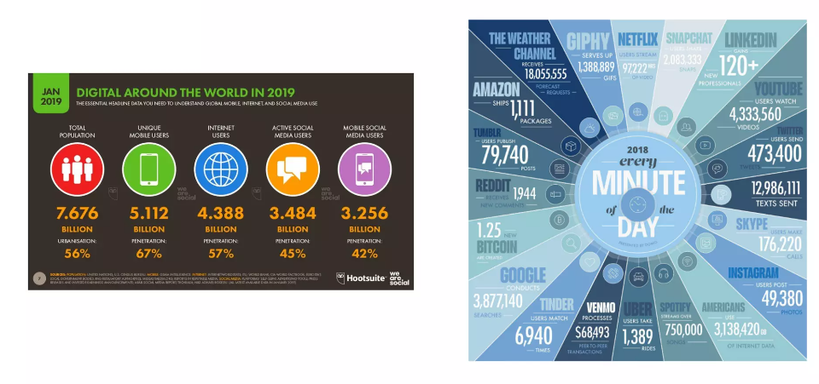
01 Título sección.
Big Data.
Notes:
Es un modelo de slide de presentación de un línea condensada en una slide.

Slide 4
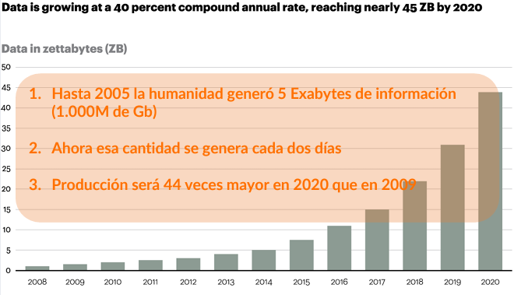
01 Título sección.
Big Data.
Notes:
Es un modelo de slide de presentación de un línea condensada en una slide.

Slide 5

01 Título sección.
Big Data.
Notes:
Es un modelo de slide de presentación de un línea condensada en una slide.

Slide 6
01 Título sección.
Big Data.
El "big data" se refiere a conjuntos de datos extremadamente grandes y complejos que tradicionales sistemas de procesamiento de datos no pueden manejar adecuadamente. Estos conjuntos de datos son tan grandes que su análisis, almacenamiento y gestión requieren tecnologías y enfoques especiales.
El término "big data" no solo se refiere al tamaño de los datos, sino también a la velocidad de generación de datos y a la variedad de fuentes de datos, que pueden incluir texto, imágenes, videos, sonidos, registros de transacciones, datos de sensores, redes sociales, entre otros.
El análisis de big data busca extraer información significativa, patrones y tendencias ocultas dentro de estos conjuntos de datos para ayudar en la toma de decisiones, la predicción de eventos futuros, la optimización de procesos y otras aplicaciones.
Notes:
Es un modelo de slide de presentación de un línea condensada en una slide.

Slide 7
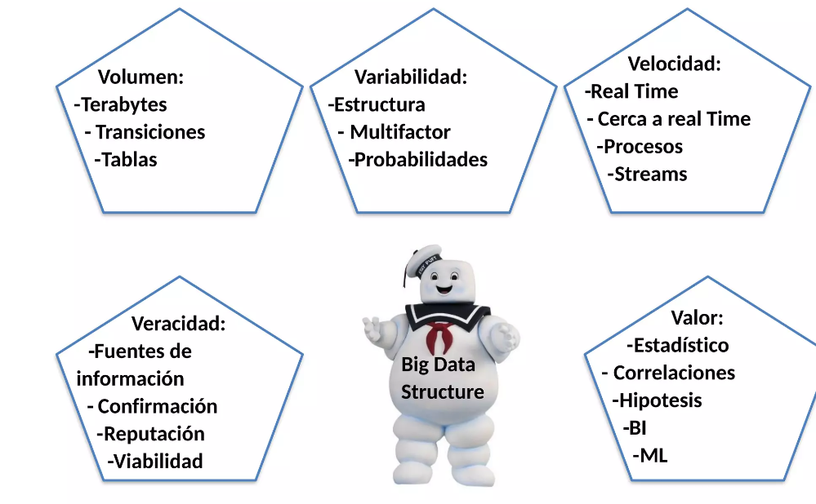
01 Título sección.
Big Data - Las 5 V’s.
Notes:
Es un modelo de slide de presentación de un línea condensada en una slide.

Slide 8
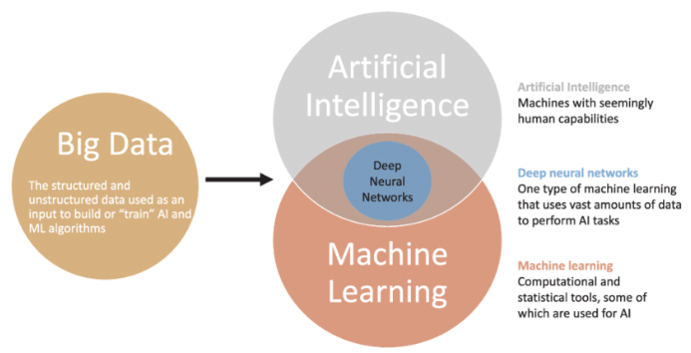
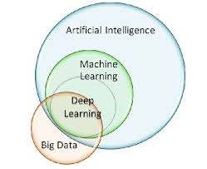
01 Título sección.
Big Data .
Notes:
Es un modelo de slide de presentación de un línea condensada en una slide.

Slide 9
02.
Título presentación proyecto.
Gobierno del dato.
Notes:
Portada de sección/capítulo que precede el contenido correspondiente. El contenido “Portada se sección” es el nombre del sección/capítulo correspondiente y que debe corresponder con el índice. No tiene pie, “Título presentación proyecto.” es el texto/titular del documento.

Slide 10
01 Título sección.
Gobierno del dato.
El "gobierno del dato" se refiere a un conjunto de procesos, políticas, estándares y herramientas que una organización implementa para administrar y controlar sus datos de manera efectiva y eficiente. El objetivo principal del gobierno del dato es garantizar que los datos de una organización sean precisos, confiables, seguros, accesibles y utilizables para respaldar las operaciones comerciales, la toma de decisiones y el cumplimiento de las regulaciones.
“Gobierno de Datos es la orquestación de personas, procesos y tecnología para facilitar que una organización pueda promocionar el dato a la categoría de activo corporativo”
Notes:
Es un modelo de slide de presentación de un línea condensada en una slide.

Slide 11

01 Título sección.
Gobierno del dato.
Definición de responsabilidades: Establecer roles y responsabilidades claras para la gestión de datos dentro de la organización.
Políticas y estándares: Desarrollar políticas y estándares para la recopilación, almacenamiento, gestión, uso y distribución de datos en la organización. Estas políticas pueden abordar aspectos como la calidad de los datos, la privacidad, la seguridad y el cumplimiento normativo.
Calidad de los datos: Implementar procesos y controles para garantizar la calidad de los datos, lo que implica la limpieza, estandarización, validación y mejora de la integridad de los datos (GIGO).
Seguridad de los datos: Implementar medidas de seguridad para proteger los datos de accesos no autorizados, pérdidas, filtraciones y alteraciones. Esto puede incluir controles de acceso, encriptación, monitoreo de actividad, entre otros.
Notes:
Es un modelo de slide de presentación de un línea condensada en una slide.

Slide 12
01 Título sección.
Gobierno del dato.
Acceso y privacidad de los datos: Definir políticas y controles para regular quién puede acceder a los datos y cómo pueden utilizarse, asegurando el cumplimiento de regulaciones de privacidad de datos como el RGPD en Europa o HIPAA en Estados Unidos.
Gestión del ciclo de vida de los datos: Establecer procesos para la gestión del ciclo de vida de los datos, incluyendo la creación, captura, almacenamiento, retención, archivado y eliminación de datos de manera adecuada y conforme a las regulaciones.
Gestión de metadatos: Mantener un inventario de los metadatos de los datos de la organización, incluyendo información sobre su estructura, origen, calidad, significado y uso.
Cultura de datos: Fomentar una cultura organizacional que valore la importancia de los datos como un activo crítico y promueva su uso responsable y efectivo en todas las áreas de la organización.
Notes:
Es un modelo de slide de presentación de un línea condensada en una slide.

Slide 13
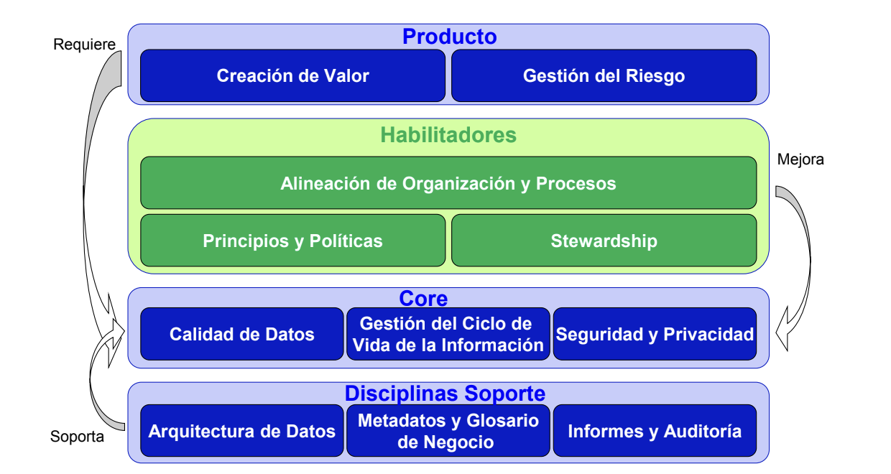
01 Título sección.
Gobierno del dato.
Notes:
Es un modelo de slide de presentación de un línea condensada en una slide.

Slide 14
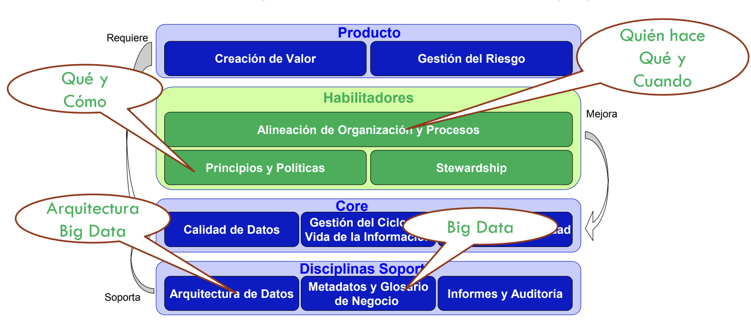
01 Título sección.
Gobierno del dato.
Notes:
Es un modelo de slide de presentación de un línea condensada en una slide.

Slide 15
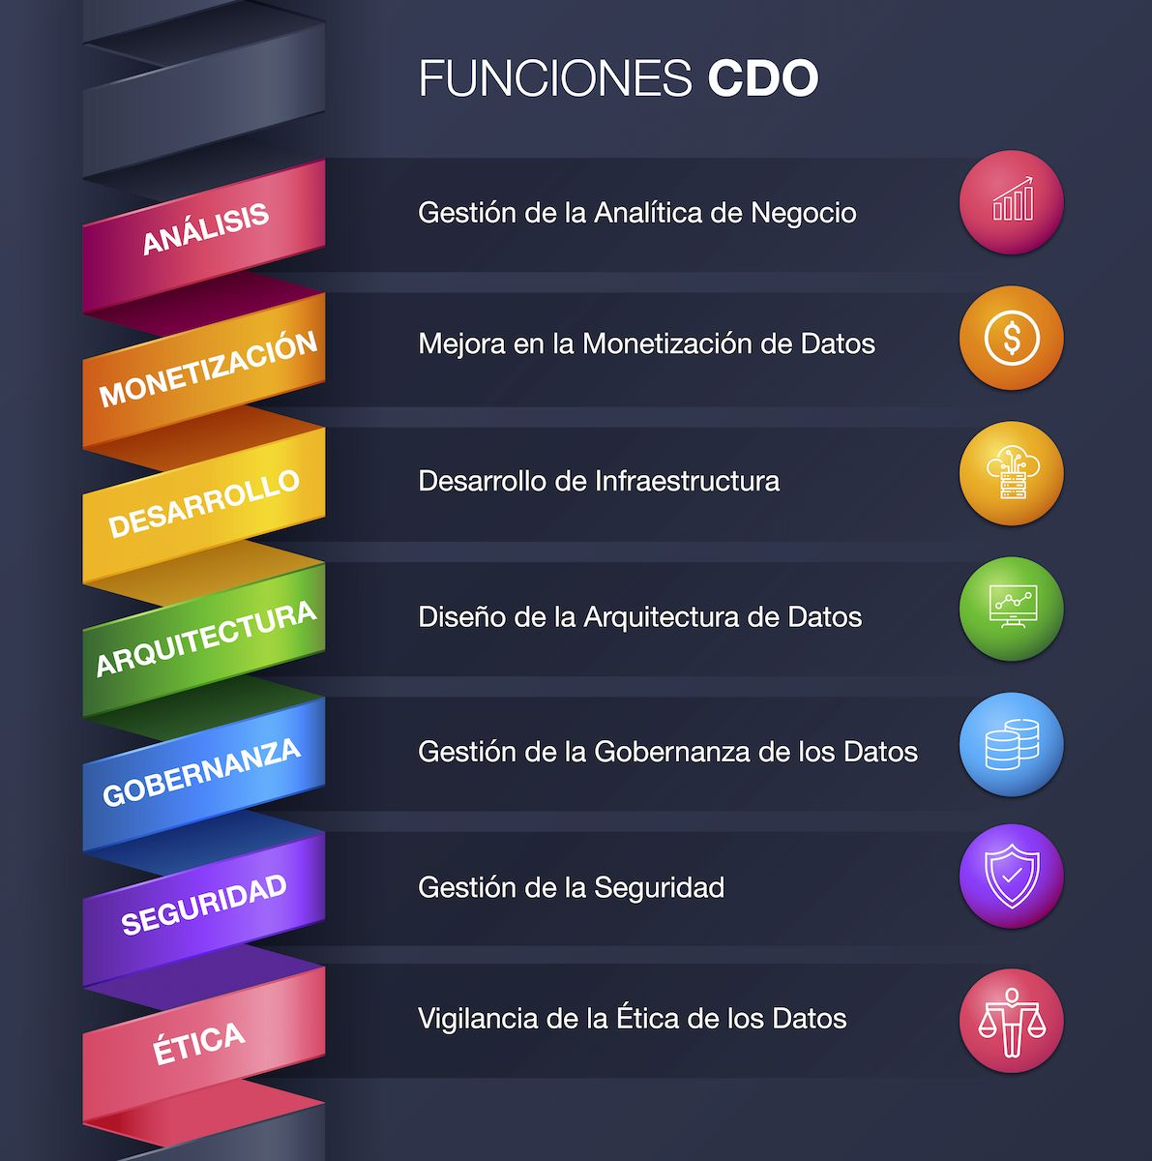
01 Título sección.
CDO - Chief Data officer.
Perfil senior que establece la estrategia de uso de los datos en una empresa con el objetivo de adaptarla a la estrategia y dirección del negocio
Establece las políticas y procedimientos para la gestión de los datos, trabajando de forma transversal con el resto de los departamentos de la empresa para obtener, preparar, organizar, proteger y analizar los datos, de manera que se puedan utilizar para mejorar todas las áreas del negocio.
En algunos casos, su foco está muy centrado en el cumplimiento de aspectos regulatorios y la gestión de los riesgos.
El rol de un CDO dependerá del estado de madurez y de las necesidades y estrategia de la empresa.
Notes:
Es un modelo de slide de presentación de un línea condensada en una slide.

Slide 16
01 Título sección.
CDO - Funciones.
Gestión de la Analítica de Negocio. El CDO debe estar a cargo de la generación e interpretación de la Analítica de Negocio y procesos de Ciencia de Datos que permiten aplicar modelos basados en Inteligencia Artificial.
Mejora en la Monetización de los Datos. Se trata de un objetivo cada vez más común, convirtiendo al CDO en un agente que busca sacar beneficio de los datos.
Desarrollo de Infraestructura y Aplicaciones
Diseño de la Arquitectura de Datos → diseño de la Arquitectura de los datos
Gestión de la Gobernanza de los Datos
Gestión de la Seguridad
RGPD
Vigilancia de la Ética de los Datos
BIAS - SESGOS
Notes:
Es un modelo de slide de presentación de un línea condensada en una slide.

Slide 17
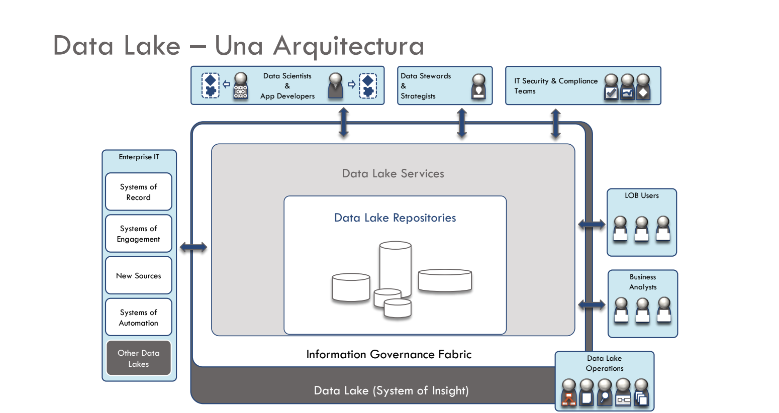
01 Título sección.
Gobierno del dato.
Notes:
Es un modelo de slide de presentación de un línea condensada en una slide.

Slide 18
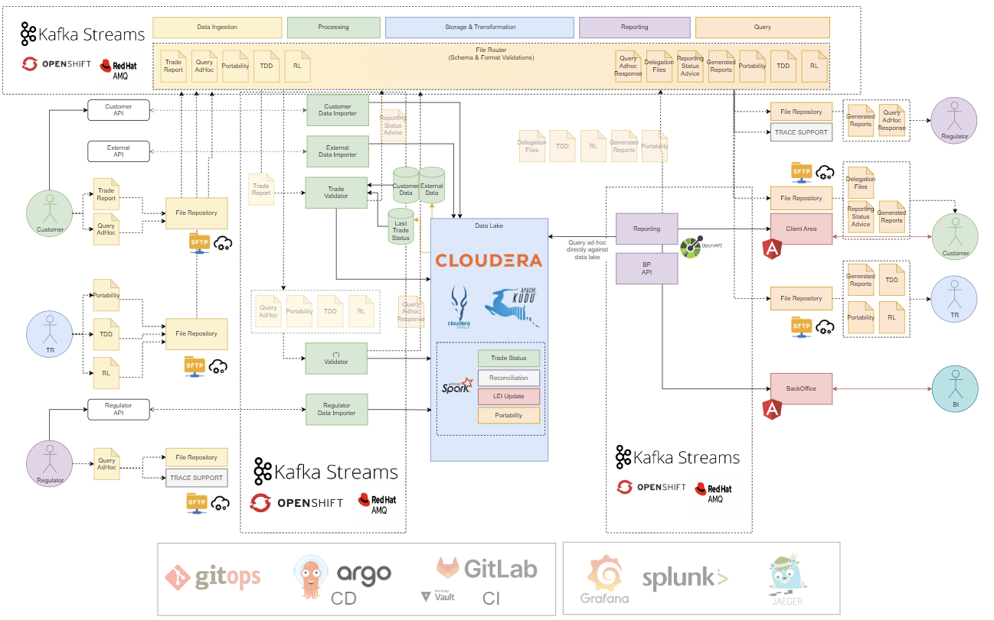
01 Título sección.
Gobierno del dato.
Notes:
Es un modelo de slide de presentación de un línea condensada en una slide.

Slide 19
03.
Título presentación proyecto.
Map & Reduce.
Notes:
Portada de sección/capítulo que precede el contenido correspondiente. El contenido “Portada se sección” es el nombre del sección/capítulo correspondiente y que debe corresponder con el índice. No tiene pie, “Título presentación proyecto.” es el texto/titular del documento.

Slide 20
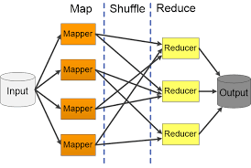
01 Título sección.
Map & Reduce.
En el contexto de Big Data, "map" y "reduce" son dos operaciones fundamentales en el paradigma de programación conocido como MapReduce.
Procesa y analiza grandes volúmenes de datos distribuidos en un entorno de computación distribuida.
El proceso de MapReduce es útil para tareas de procesamiento de datos en paralelo, como el procesamiento de registros de logs, análisis de datos en tiempo real, procesamiento de datos estructurados y no estructurados, entre otros.
Muy eficiente para operaciones que pueden ser divididas en tareas independientes y que pueden ser realizadas en paralelo
Notes:
Es un modelo de slide de presentación de un línea condensada en una slide.

Slide 21
01 Título sección.
Map & Reduce.
Map: La operación de "map" consiste en tomar un conjunto de datos y aplicar una función a cada elemento de ese conjunto, produciendo una lista de pares clave-valor intermedios. Esta función de mapeo se ejecuta en paralelo en múltiples nodos del clúster, cada uno procesando una parte del conjunto de datos.
Reduce: La operación de "reduce" toma la salida intermedia generada por la operación de "map" y realiza una combinación basada en la clave común. En otras palabras, toma todos los valores asociados con una misma clave y los combina en un solo valor. Esta operación también se ejecuta en paralelo en múltiples nodos del clúster.
Ejemplo en Hadoop: https://www.youtube.com/watch?v=cHGaQz0E7AU (ver vídeo )
Notes:
ver primeros 30 seg y luego a partir del 6:15

Slide 22
Ejercicio.
Ejercicio: Map & Reduce (java).
Notes:
Portada de anexo que precede el contenido correspondiente. El contenido “Portada de anexo” es el nombre del anexo correspondiente y que debe corresponder con el índice. No tiene pie, “Título presentación proyecto.” es el texto/titular del documento.

Slide 23
01 Título sección.
Map & Reduce (Problema).
Ejemplo:
Problema:
Usando lambdas y streams
import java.util.Arrays;
import java.util.List;
public class MapReduceExample {
public static void main(String[] args) {
// Lista de números
List<Integer> numbers = Arrays.asList(1, 2, 3, 4, 5, 6, 7, 8, 9, 10);
// Operación Map: Eleva al cuadrado cada número
List<Integer> squaredNumbers = numbers.stream()
.map(number -> number * number)
.toList();
// Operación Reduce: Suma todos los números elevados al cuadrado
int sum = squaredNumbers.stream()
.reduce(0, (acc, number) -> acc + number);
System.out.println("Lista de números elevados al cuadrado: " + squaredNumbers);
System.out.println("Suma de los números elevados al cuadrado: " + sum);
}
}
Notes:
Es un modelo de slide de presentación de un línea condensada en una slide.

Slide 24
import java.util.Arrays;
import java.util.HashMap;
import java.util.List;
import java.util.Map;
public class AverageGradeWithHashMapExample {
public static void main(String[] args) {
// Lista de notas
List<Double> grades = Arrays.asList(7.5, 8.0, 6.5, 9.0, 7.0);
// Operación Reduce: Calcula la suma de todas las notas y el recuento
Map<String, Double> sumAndCount = grades.stream()
.reduce(
new HashMap<>(),
(map, grade) -> {
map.put("sum", map.getOrDefault("sum", 0.0) + grade);
map.put("count", map.getOrDefault("count", 0.0) + 1);
return map;
},
(map1, map2) -> {
map1.put("sum", map1.getOrDefault("sum", 0.0) + map2.getOrDefault("sum", 0.0));
map1.put("count", map1.getOrDefault("count", 0.0) + map2.getOrDefault("count", 0.0));
return map1;
}
);
// Calcula la media dividiendo la suma total entre el número de notas
double average = sumAndCount.get("sum") / sumAndCount.get("count");
System.out.println("Lista de notas: " + grades);
System.out.println("Media de notas: " + average);
System.out.println("Número de notas: " + sumAndCount.get("count"));
}
}
01 Título sección.
Map & Reduce (Solución).
Notes:
Es un modelo de slide de presentación de un línea condensada en una slide.

Slide 25
04.
Título presentación proyecto.
Introducción a Apache Hadoop.
Notes:
Portada de sección/capítulo que precede el contenido correspondiente. El contenido “Portada se sección” es el nombre del sección/capítulo correspondiente y que debe corresponder con el índice. No tiene pie, “Título presentación proyecto.” es el texto/titular del documento.

Slide 26

01 Título sección.
Historia
2002
Creación del proyecto Nutch, un motor de búsqueda de código abierto.
No escala para poder procesar miles de millones de páginas.
2003
Se publica el paper de Google que describe Google File System.
2004
Se implementa NDFS (Nutch Distributed FS) basado en GFS.
Se publica el paper de Google que describe MapReduce.
2005
Se implementa MapReduce para Nutch y se empiezan a portar sus algoritmos a este paradigma.
2006
Se independiza como un subproyecto de Lucene llamado Hadoop.
Doug Cutting, uno de los creadores de Nutch, entra a trabajar en Yahoo!
Notes:
Es un modelo de slide de presentación de un línea condensada en una slide.

Slide 27
01 Título sección.
Historia
2008
Yahoo! que usa Hadoop para generar su índice con un clúster Hadoop de 10000 cores.
Se convierte en proyecto de primer nivel de Apache.
2009
Nueva API.
Antiguo Namespace: org.apache.hadoop.mapred
Nuevo Namespace: org.apache.hadoop.mapreduce
2011
Lanzada versión 1.0 (0.20.205).
Primera versión considerada estable, soporte a HBASE.
2013
Lanzada versión 2.2
Introduce el gestor de recursos distribuido (YARN)
2014
Lanzada versión 2.6
Encriptación HDFS, etiquetar nodos, actualización continua.
Notes:
Es un modelo de slide de presentación de un línea condensada en una slide.

Slide 28
01 Título sección.
Historia
2017
Lanzada versión 2.8
Mejora cloud: Azure Data Lake, etc.
Lanzada versión 3.0
Java 8.0, Amazon S3 (S3Guard), mejoras en YARN, GPUs, etc.
Agosto 2018
Lanzada versión 3.1.1
Septiembre 2018
Lanzada versión 2.8.5
…
Marzo 2024
Lanzada versión 3.4
https://hadoop.apache.org/release.html
Notes:
Es un modelo de slide de presentación de un línea condensada en una slide.

Slide 29
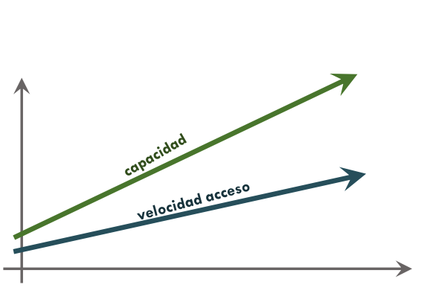
01 Título sección.
¿Por qué surge Hadoop?.
El aumento de la capacidad de almacenamiento es mayor al incremento de la velocidad de acceso.
Problema → Se necesita a acceder a grandes conjuntos de datos.
Posible solución:
Paralelizar acceso a datos.
Repartir datos en n discos.
Divide por n el tiempo de acceso a los datos.
Problemas
Mayor cantidad de hardware → Incremento de la probabilidad de fallos.
Mayor complejidad para trabajar con los datos.
Notes:
Es un modelo de slide de presentación de un línea condensada en una slide.

Slide 30
01 Título sección.
¿Por qué surge Hadoop?.
Hadoop intenta ser una solución y sus componentes principales abordan los dos problemas planteados.
Hadoop Distributed File System (HDFS)
Sistema distribuido de ficheros con redundancia automática de los datos.
MapReduce
Paradigma de programación sencillo y versátil para programación en paralelo.
Notes:
Es un modelo de slide de presentación de un línea condensada en una slide.

Slide 31
01 Título sección.
Características.
Procesamiento de consultas por lotes
Especializado en tareas que requieren procesar todo el conjunto de datos o una parte importante de este.
No adecuado para consultas selectivas o actualizaciones frecuentes, típicas de SQL.
Permite realizar consultas ad-hoc sobre conjuntos de datos muy grandes en tiempos razonables.
Notes:
Es un modelo de slide de presentación de un línea condensada en una slide.

Slide 32
01 Título sección.
Características.
Ventajas sobre bases de datos relacionales:
Almacenamiento consecutivo elimina tiempos de búsqueda.
No requiere estructura fija para los datos.
Escala linealmente.
Ventajas sobre computación grid (grupo/malla de ordenadores):
Almacenamiento local de los datos.
No requiere programación a bajo nivel.
Tratamiento automático de fallos.
Notes:
Es un modelo de slide de presentación de un línea condensada en una slide.

Slide 33
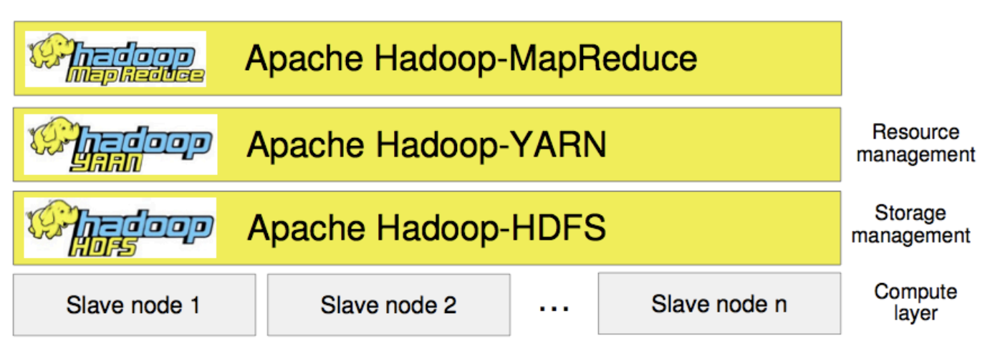
01 Título sección.
Hadoop - Arquitectura Hadoop.
Notes:
Es un modelo de slide de presentación de un línea condensada en una slide.

Slide 34
01 Título sección.
Componentes.
Hadoop Common
Conjunto de utilidades que dan soporte a otros módulos de Hadoop.
Hadoop Distributed File System (HDFS)
Sistema de archivos distribuidos que proporciona alto rendimiento en el acceso a datos.
Hadoop Yarn
Framework para la planificación de tareas y gestión de recursos del cluster.
Hadoop MapReduce
Un sistema basado en YARN para el procesamiento en paralelo de grandes conjuntos de datos.
Notes:
Es un modelo de slide de presentación de un línea condensada en una slide.

Slide 35
01 Título sección.
Hadoop - HDFS.
Creado a partir del Google File System (GFS)
Diseñado para trabajar con ficheros muy grandes (TB, PB, ...) y optimizado para la lectura y escritura de grandes volúmenes de datos.
Su diseño reduce la E/S en la red, es escalable y altamente disponible gracias a las técnicas de replicación y tolerancia antes fallos que implementa.
Puede funcionar en hardware de consumo, no requiere hardware con alta fiabilidad (muy costoso).
Añade mecanismos para control y solución de fallos.
Acceso a datos por lotes
Patrón escritura única/múltiples lecturas.
Tamaño muy grande de bloque
64 MB por defecto (4-32 KB típico para File System).
Ficheros pequeños no ocupan bloque entero.
Notes:
Es un modelo de slide de presentación de un línea condensada en una slide.

Slide 36
01 Título sección.
Hadoop - HDFS.
Optimizado para la transmisión y lectura de las peticiones de archivos de gran tamaño, pero no en la búsqueda de muchas peticiones pequeñas.
Funciona en modo maestro/esclavo con un Namenode y múltiples Datanodes.
Cada nodo de almacenamiento ejecuta un proceso llamado Datanode que gestiona los bloques en ese nodo, y estos procesos están coordinados por un proceso Namenode maestro que se ejecuta en un nodo independiente.
En lugar de controlar fallos de disco (por ejemplo, usando técnicas de redundancias físicas en las matrices de discos), utiliza replicación. Cada uno de los bloques que comprenden un archivo es almacenado en varios nodos del cluster, y el Namenode monitoriza constantemente cada Datanode para asegurarse de que se sigue manteniendo el factor de replicación. Si esto no sucede, programa la copia de un bloque dentro del cluster.
Notes:
Es un modelo de slide de presentación de un línea condensada en una slide.

Slide 37
01 Título sección.
Hadoop - HDFS.
El Namenode y Datanode es software que se ejecuta en máquinas de bajo coste con sistema operativo Linux.
HDFS se construye utilizando el lenguaje Java de modo que cualquier máquina que soporte Java puede ejecutar el software Namenode o del Datanode.
No recomendado para todos los escenarios:
Accesos con baja latencia.
Optimizado para alta tasa de transferencia, no acceso aleatorio.
Muchos ficheros pequeños
Metadatos en memoria determina un máximo de ficheros que se pueden manejar (~150 bytes por fichero)
Múltiples escritores
No hay soporte para sincronización de escrituras.
Sólo se puede escribir al final del fichero.
Notes:
Es un modelo de slide de presentación de un línea condensada en una slide.

Slide 38
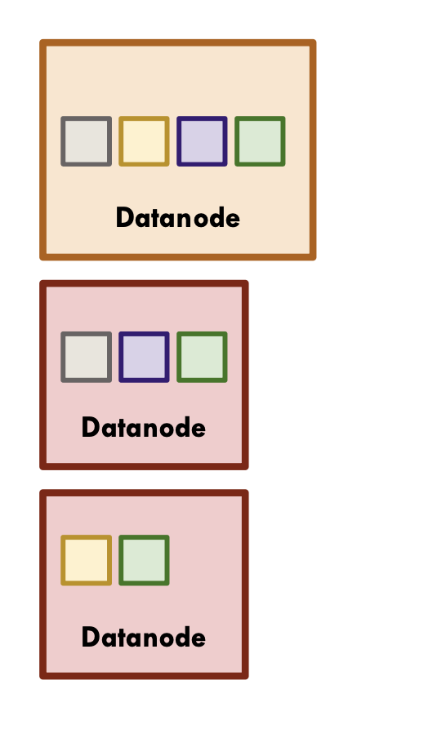
01 Título sección.
Hadoop - HDFS - Datanode.
Nodos esclavos responsables de leer y escribir las peticiones de los clientes.
Organizados en racks.
Cuando un cliente solicita una lectura o escritura de datos, el fichero se divide en bloques.
Almacenan los bloques de datos
Los bloques pueden estar replicados en varios datanodes.
Alta tolerancia a fallos.
Cada fichero ocupa uno o varios bloques.
Puede no ocupar el bloque entero.
Notes:
Es un modelo de slide de presentación de un línea condensada en una slide.

Slide 39
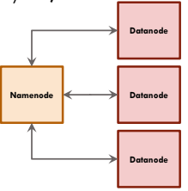
01 Título sección.
Hadoop - HDFS - Namenode.
Es la pieza central de HDFS.
Nodo maestro al que acceden los clientes.
La lectura de los datos de un bloque se hace directamente al datanode que lo contiene.
Almacena árbol de directorios y metadatos de los ficheros.
Coordina replicación de bloque
Garantiza que cada nodo esté suficientemente replicado.
Sabe dónde está cada bloque
Al conectar con los datanodes recibe información de los bloques que maneja cada uno.
No almacena datos en sí mismo.
Notes:
Es un modelo de slide de presentación de un línea condensada en una slide.

Slide 40
01 Título sección.
Hadoop - HDFS - Namenode.
Único punto de fallo
Pérdida de datos implica incapacidad de saber a qué fichero pertenece cada bloque.
La recuperación ante su caída no es trivial.
Réplica inactiva para garantizar disponibilidad.
Disponible en versión >= 2.x
Notes:
Es un modelo de slide de presentación de un línea condensada en una slide.

Slide 41
01 Título sección.
Hadoop - Replicación.
HDFS almacena cada archivo como una secuencia de bloques del mismo tamaño excepto el último.
Los bloques de un archivo se replican para obtener tolerancia frente a fallos.
El Namenode toma todas las decisiones con respecto a la replicación de bloques a partir de un mensaje de confirmación de actividad (ack) de cada uno de los Datanodes del cluster.
Con esta política:
1/3 de las réplicas están en un nodo.
2/3 de las réplicas están en un mismo rack.
1/3 de las réplicas restantes se distribuyen uniformemente a través de los racks restantes.
Notes:
Es un modelo de slide de presentación de un línea condensada en una slide.

Slide 42
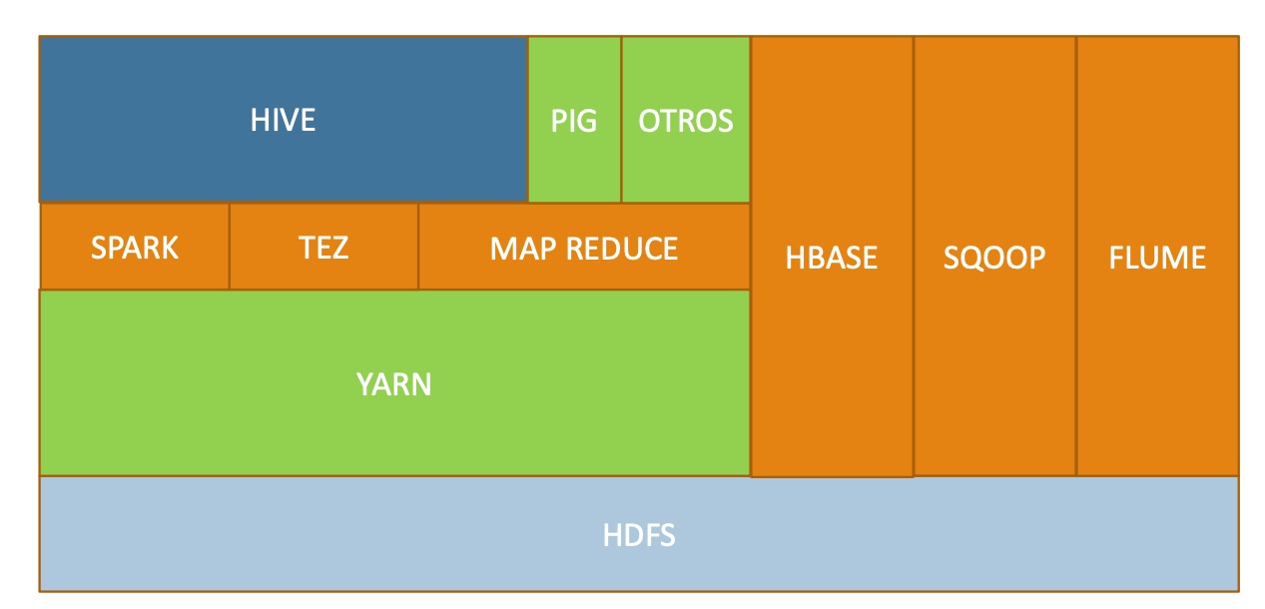
01 Título sección.
Hadoop - Ecosistema Hadoop.
Notes:
Es un modelo de slide de presentación de un línea condensada en una slide.

Slide 43
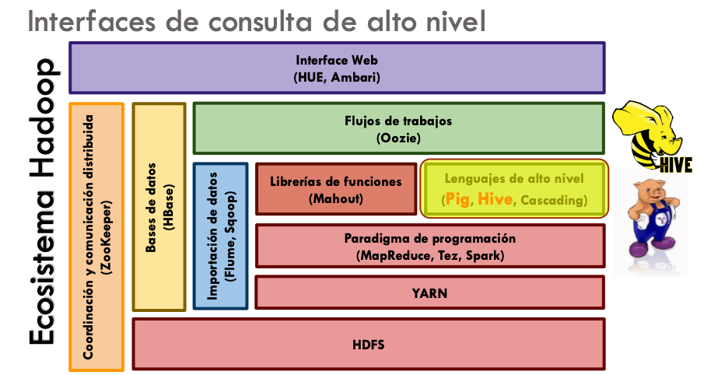
01 Título sección.
Notes:
Es un modelo de slide de presentación de un línea condensada en una slide.

Slide 44
01 Título sección.
Hadoop - MapReduce.
Hadoop MapReduce ofrece una solución muy potente y versátil.
No se necesita implementar detalles como distribución de datos, comunicación o gestión de fallos.
Pero todavía es necesario saber programar para poder trabajar sobre un conjunto de datos.
También se necesita ser capaz de convertir el algoritmo a implementar al paradigma MapReduce.
Algunas tareas de trabajo sobre datos son bastante frecuentes:
Especialmente las que trabajan con datos estructurados.
Con el paso del tiempo las empresas que más usan Hadoop empiezan a desarrollar herramientas capaces de describir trabajos habituales en MapReduce de forma más ágil.
Los primeros en aparecer son Pig y Hive.
A partir de estos proyectos han surgido otros proyectos similares con diferentes objetivos y enfoques.
Ejemplo -> https://www.youtube.com/watch?v=woUzV_liwto
Notes:
Es un modelo de slide de presentación de un línea condensada en una slide.

Slide 45
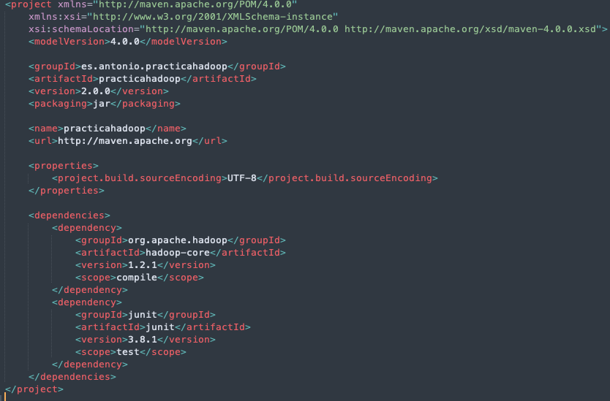
01 Título sección.
Hadoop - Ejemplos
Notes:
Es un modelo de slide de presentación de un línea condensada en una slide.

Slide 46
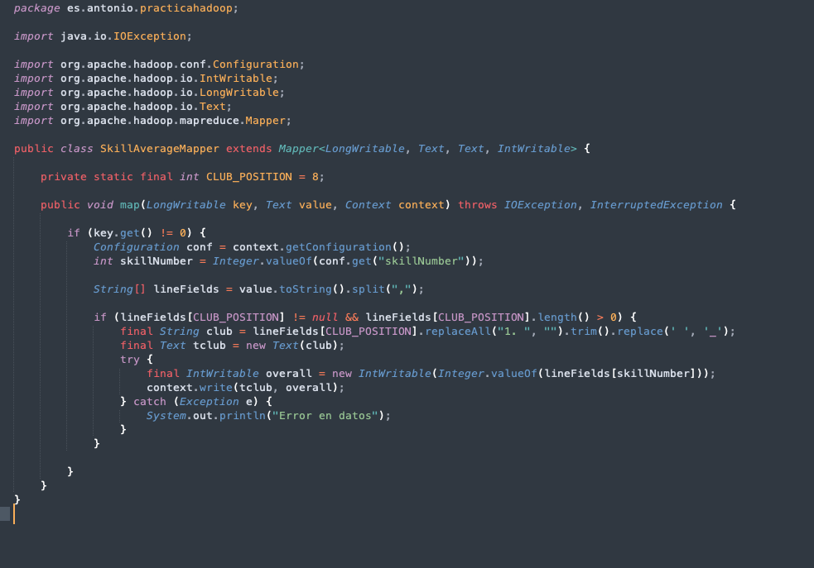
01 Título sección.
Hadoop - Ejemplos
Notes:
Es un modelo de slide de presentación de un línea condensada en una slide.

Slide 47

01 Título sección.
Hadoop - PIG.
Creado en Yahoo! en 2006 para agilizar la creación de tareas MapReduce.
En 2007 pasa a Apache y en 2010 pasa a primer nivel.
En 2011, el 40% de los trabajos de Yahoo! que se ejecutan en Hadoop estaban hechos con Pig.
Plataforma de análisis de grandes conjuntos de datos.
Maneja tuplas (registros), no pares clave-valor.
Utiliza el lenguaje PigLatin (parecido a SQL).
Se traduce a trabajos MapReduce (paralelización)
Notes:
Es un modelo de slide de presentación de un línea condensada en una slide.

Slide 48
01 Título sección.
Hadoop - PIG.
Facilidad de programación.
Es sencillo lograr la ejecución paralela de tareas de análisis de datos simples.
Las tareas complejas compuestas de múltiples transformaciones de datos relacionados entre sí están codificados como secuencias de flujos de datos, haciendo que sean fáciles de escribir, entender y mantener.
Código abierto.
Los usuarios son libres de descargarlo como fuente o binario,utilizarlo para sí mismos, contribuir a él, y bajo los términos de la licencia de uso de Apache modificarlo si lo consideran conveniente.
Notes:
Es un modelo de slide de presentación de un línea condensada en una slide.

Slide 49
01 Título sección.
Hadoop - PIG.
MapReduce.
PigLatin ofrece operadores para muchas de las operaciones tradicionales de datos: unir, ordenar, agrupar, filtrar, etc.
También es posible que los usuarios desarrollen sus propias funciones (UDF: User Defined Functions) de lectura, procesamiento y escritura de datos.
Las funciones pueden desarrollarse en múltiples lenguajes como JRuby, Python y Java.
https://pig.apache.org/docs/r0.17.0/basic.html
PigLatin
Procedural, no declarativo como SQL.
Plan de ejecución explícito, en SQL inferido.
Permite producir múltiples resultados.
Describe grafos acíclicos dirigidos (DAG, en inglés)
Evaluación tardía.
Espera a necesitar los datos para ejecutar las sentencias y así optimizar el proceso.
Abstrae al usuario del código Java que rige el proceso.
Notes:
Es un modelo de slide de presentación de un línea condensada en una slide.

Slide 50
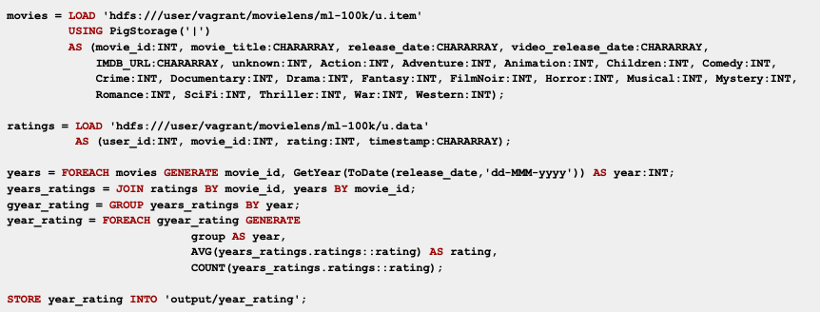
01 Título sección.
Hadoop - PIG.
Notes:
Es un modelo de slide de presentación de un línea condensada en una slide.

Slide 51

01 Título sección.
Hadoop - HIVE.
Facebook detectó que obtenía mejores resultados con algoritmos sencillos sobre muchos datos que algoritmos complejos sobre pocos datos.
Empezaron a utilizar Hadoop, pero les costaba mucho encontrar programadores que pudieran aprovecharlo.
Decidieron implementar un sistema sobre Hadoop que permitiera hacer consultas basado en SQL.
Creado en 2007 por Facebook, en 2008 pasa a Apache y en 2010 pasa a ser de primer nivel en Apache.
Utiliza el lenguaje HiveQL, similar a SQL pero no cumple el estándar SQL-92.
Muchas sentencias son exactamente iguales a SQL.
Permite aprovechar conocimientos y código desarrollados sobre bases de datos relacionales para acceder a datos HDFS.
Convierte sentencias SQL a MapReduce.
Notes:
Es un modelo de slide de presentación de un línea condensada en una slide.

Slide 52
01 Título sección.
Hadoop - HIVE.
Permite acceder a HDFS como si fuera una Base de datos
Podemos ejecutar comandos muy parecido a SQL para recuperar valores (HiveSQL)
Esto simplifica enormemente el desarrollo y la gestión con Hadoop
https://hive.apache.org/
Aunque en principio estaba diseñado para el procesamiento por lotes ahora se integra con frameworks de tiempo real Tez y Spark fomentando su rapidez
Utiliza un lenguaje de consulta llamado HiveQL -> HQL
Crear una especie de frontal que permite acceder a los datos almacenados en HDFS de forma muy sencilla sin necesidad de conocer Java, MapReduce u otras tecnologías
Notes:
Es un modelo de slide de presentación de un línea condensada en una slide.

Slide 53
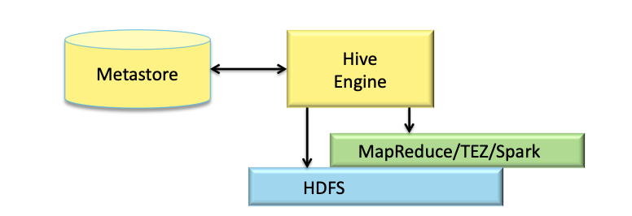
01 Título sección.
Hadoop - HIVE.
Usa alguno de los motores de ejecución sobre YARN.
Usa HDFS (o HBase) como almacenamiento.
Consiste en:
Metastore
Almacenar información de metadatos.
Provee la información de estructura de tabla a los datos almacenados.
Hive Engine: procesamiento, compilación, optimización y ejecución de consultas.
Notes:
Es un modelo de slide de presentación de un línea condensada en una slide.

Slide 54
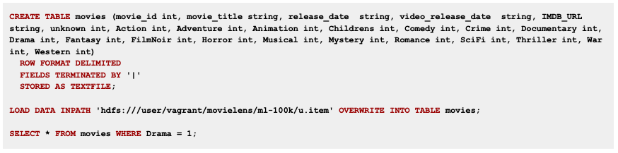
01 Título sección.
Hadoop - Hive example.
Notes:
Es un modelo de slide de presentación de un línea condensada en una slide.

Slide 55
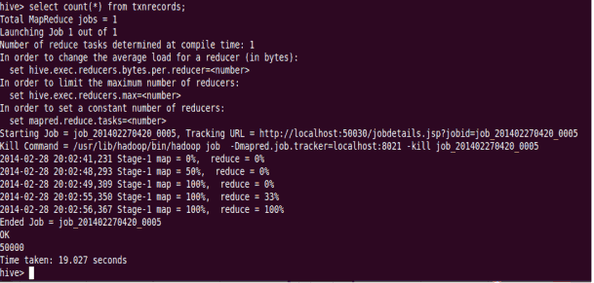
01 Título sección.
Hadoop - Hive example.
Notes:
Es un modelo de slide de presentación de un línea condensada en una slide.

Slide 56
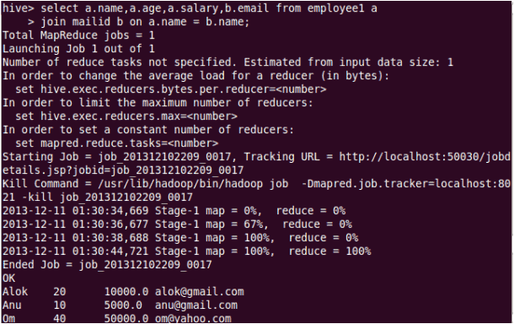
01 Título sección.
Hadoop - Hive example.
Notes:
Es un modelo de slide de presentación de un línea condensada en una slide.

Slide 57
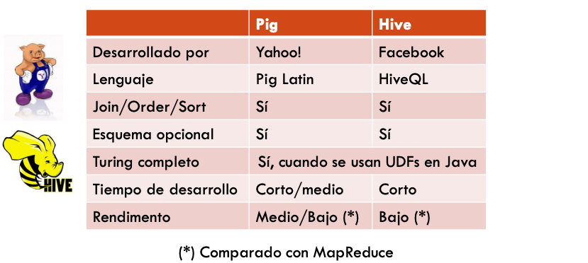
01 Título sección.
Hadoop - Pig vs Hive.
Notes:
Es un modelo de slide de presentación de un línea condensada en una slide.

Slide 58

01 Título sección.
Hadoop - HBASE.
Hbase una base de datos tipo NoSQL que se ejecuta sobre HDFS .
Sus características son:
Fault tolerant y con alta disponibilidad.
Es muy escalable y con un gran rendimiento
Es capaz de manejar tablas muy grandes y masivas de forma sencilla.
Está adaptado a filas dispersas (sparses rows) donde puede variar el número de columnas.
Se trata de un proyecto “top” de Apache.
Notes:
Es un modelo de slide de presentación de un línea condensada en una slide.

Slide 59
01 Título sección.
Hadoop - HBASE.
NoSQL significa “Not only SQL”.
Las bases de datos NoSQL permiten representar datos que distintos a los formatos tabulares, que son los utilizados por bases de datos relacionales
Hay diferentes tipos de bases de datos NoSQL basadas en su formato de representación.
La mayoría de las bases de datos NoSQL priman la disponibilidad y la velocidad sobre la consistencia.
Clave-valor (Redis)
Orientadas a documentos (MongoDB)
Orientadas a columnas (HBASE, Kudu ..)
Orientadas a grafos (Neo4j)
Notes:
Es un modelo de slide de presentación de un línea condensada en una slide.

Slide 60
01 Título sección.
Hadoop - HBASE.
Hbase está basada en BigTable de Google, que conceptualmente se creó para poder realizar grandes búsquedas en Internet
Dispone de una gran capacidad, terabytes, petabytes, etc...
Permite una alta velocidad en lectura y escritura
Dispone de una gran escalabilidad en caché, almacena los datos más leídos en memoria
Por tanto, si necesitas acceder a grandes cantidades de información en modo lectura y escritura y los patrones de acceso son bien conocidos, HBASE es una elección excelente
Notes:
Es un modelo de slide de presentación de un línea condensada en una slide.

Slide 61
01 Título sección.
Hadoop - HBASE.
Si lo que queremos sobre todo es modificar datos y hacer grandes lecturas secuenciales, Hbase no es la más indicada
No dispone de determinadas características de una RDBMS, como índices normales, transaccionalidad, lenguaje SQL, etc...
Hay una gran cantidad de empresas que usan hoy en día Hbase
eBay
Facebook
Twitter
Etc....
Notes:
Es un modelo de slide de presentación de un línea condensada en una slide.

Slide 62
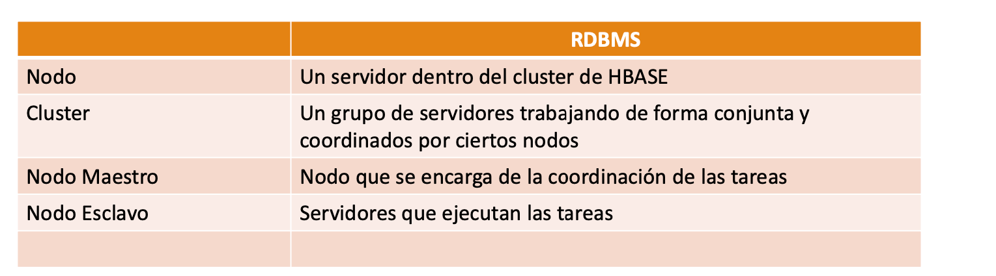
01 Título sección.
Hadoop - HBASE.
Notes:
Es un modelo de slide de presentación de un línea condensada en una slide.

Slide 63
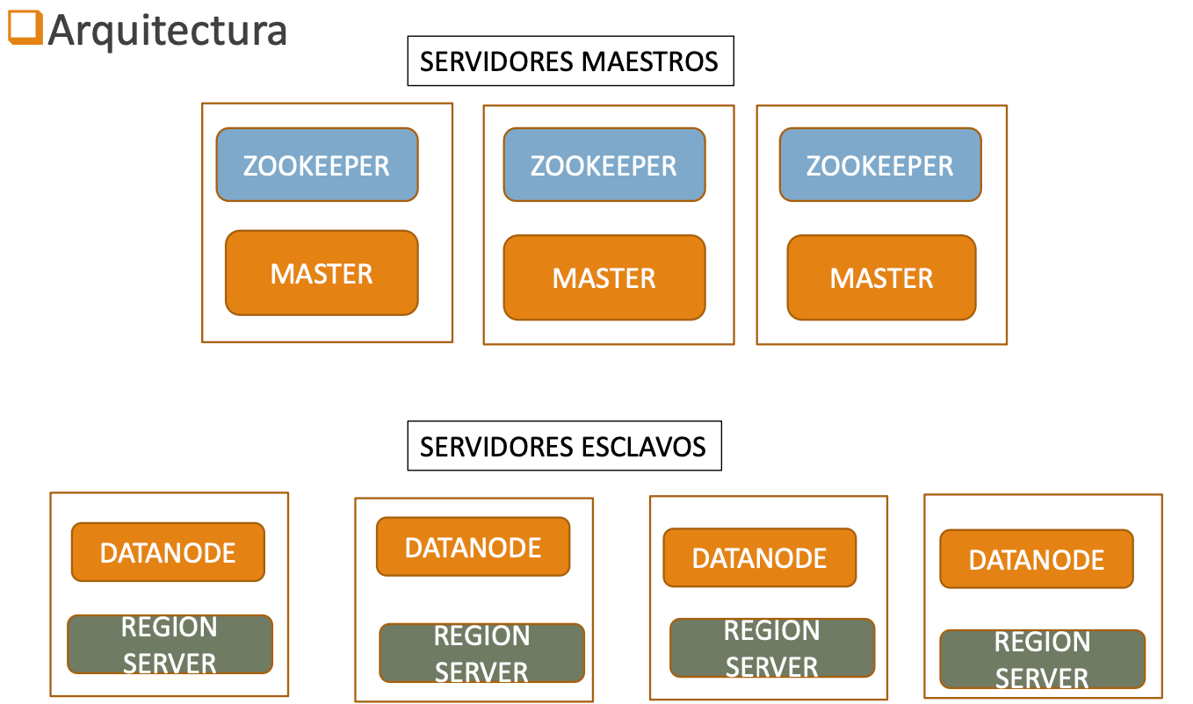
01 Título sección.
Hadoop - HBASE.
Notes:
Es un modelo de slide de presentación de un línea condensada en una slide.

Slide 64
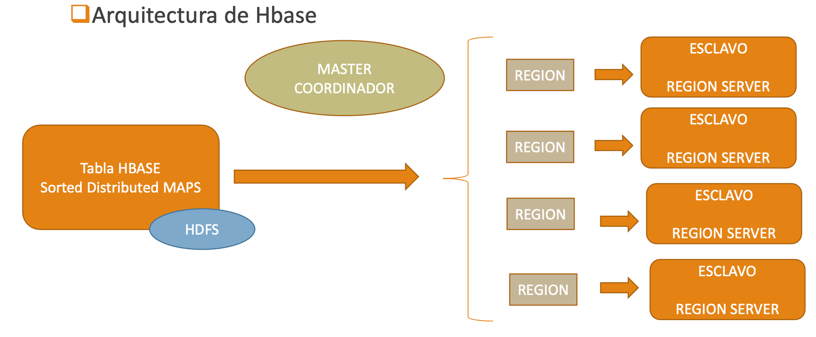
01 Título sección.
Hadoop - HBASE.
Notes:
Es un modelo de slide de presentación de un línea condensada en una slide.

Slide 65

01 Título sección.
Hadoop - Sqoop.
Permite transferir grandes volúmenes de datos de manera eficiente entre Hadoop y gestores de datos estructurados, como Bases de datos relacionales
Sqoop se utiliza principalmente para transferir datos entre bases de datos relacionales y el sistema de almacenamiento distribuido Hadoop, como HDFS (Hadoop Distributed File System) o Hive.
Sqoop ofrece conectores para integrar Hadoop con otros sistemas, como por ejemplo Oracle o SqlServer
http://sqoop.apache.org/
Notes:
Es un modelo de slide de presentación de un línea condensada en una slide.

Slide 66
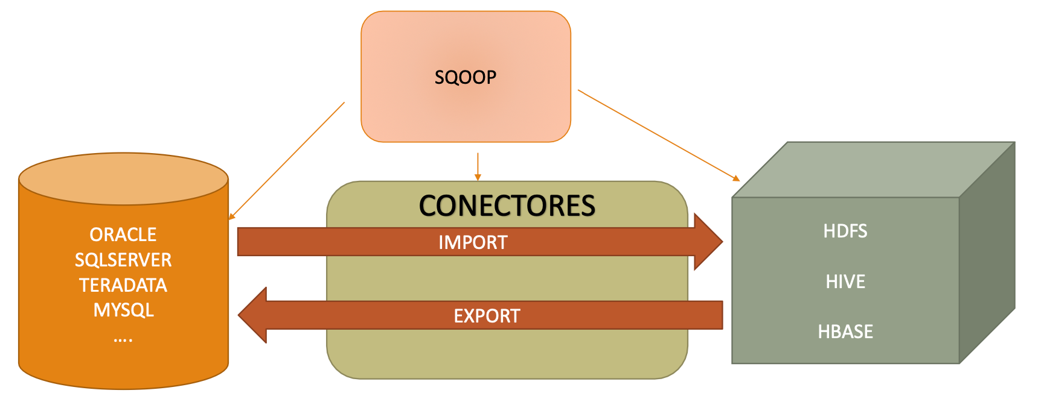
01 Título sección.
Hadoop - Sqoop.
Notes:
Es un modelo de slide de presentación de un línea condensada en una slide.

Slide 67

01 Título sección.
Hadoop - Flume.
Flume se utiliza para la ingestión de datos en tiempo real desde diversas fuentes (como logs, streams de datos, etc.) hacia Hadoop
Flume es un servicio distribuido y altamente eficiente para distribuir, agregar y recolectar grandes cantidades de información.
Útil para cargar y mover en Hadoop información de tipo textos como ficheros de logs, paquetes de twitter, etc.
Tiene una arquitectura de tipo streaming con un flujo de datos muy potente y personalizables
Notes:
Es un modelo de slide de presentación de un línea condensada en una slide.

Slide 68
01 Título sección.
Hadoop - Flume.
Flume es un servicio distribuido y altamente eficiente para distribuir, agregar y recolectar grandes cantidades de información.
Útil para cargar y mover en Hadoop información de tipo textos como ficheros de logs, paquetes de twitter, etc.
Tiene una arquitectura de tipo streaming con un flujo de datos muy potente y personalizables
Notes:
Es un modelo de slide de presentación de un línea condensada en una slide.

Slide 69

01 Título sección.
Hadoop - Zookeeper.
ZooKeeper: servicio centralizado para:
Gestión de la configuración
Sincronización distribuida, por ejemplo de transacciones Gestión de nombres
Agrupaciones de servicios
Etc...
Expone un conjunto simple de primitivas que las aplicaciones distribuidas pueden UTILIZAR para implementar servicios de sincronización, mantenimiento de configuraciones, grupos, etc.
Utiliza un modelo de datos basado en la estructura jerárquica de directorios.
Funciona en Java
Notes:
Es un modelo de slide de presentación de un línea condensada en una slide.

Slide 70
01 Título sección.
Hadoop - Zookeeper.
ZooKeeper permite que los procesos distribuidos se coordinen entre sí a través de un espacio de nombres jerárquico compartido que está organizado de forma similar a un sistema de archivos estándar.
El espacio de nombres consiste en registros de datos - llamados znodes, en lenguaje ZooKeeper - y estos son similares a archivos y directorios.
Los datos de ZooKeeper se guardan en memoria
ZooKeeper permiten su uso en grandes sistemas distribuidos.
Las características de alta disponibilidad impiden que haya un único punto de fallo
Notes:
Es un modelo de slide de presentación de un línea condensada en una slide.

Slide 71
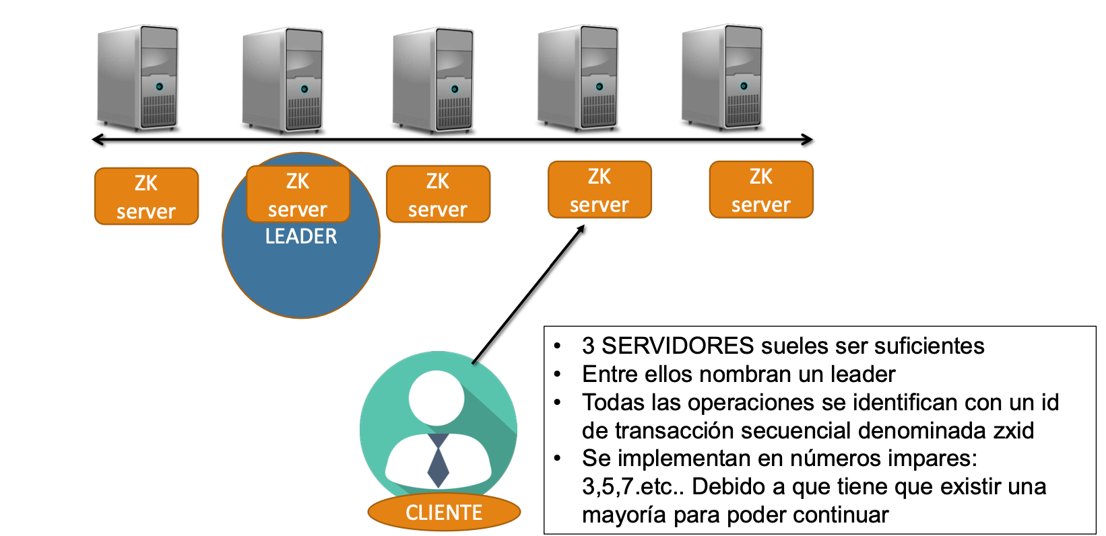
01 Título sección.
Hadoop - Zookeeper.
Notes:
Es un modelo de slide de presentación de un línea condensada en una slide.

Slide 72
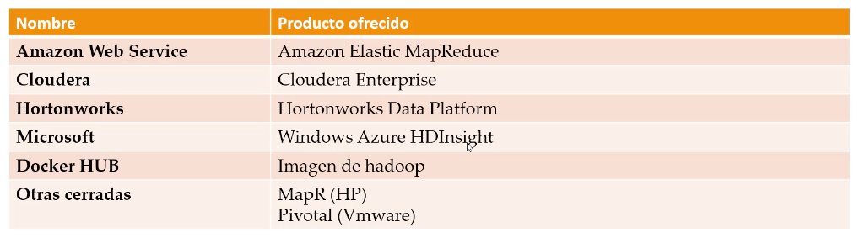
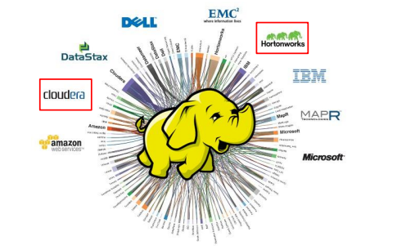
01 Título sección.
Hadoop - Distribuciones.
Notes:
Es un modelo de slide de presentación de un línea condensada en una slide.

Slide 73
01 Título sección.
Hadoop - Cluster Local.
Docker -> https://hub.docker.com/r/apache/hadoop
Un solo nodo (Linux) ->
https://hadoop.apache.org/docs/stable/hadoop-project-dist/hadoop-common/SingleCluster.html
Máquinas virtuales
vagrant -> https://github.com/martinprobson/vagrant-hadoop-hive-spark
vmware-> https://marketplace.cloud.vmware.com/vsx/solutions/hadoop-3-1-0-multi-node-cluster
Notes:
Es un modelo de slide de presentación de un línea condensada en una slide.

Slide 74
01 Título sección.
Hadoop Streaming - Motivación
Hadoop MapReduce requiere conocimientos de Java
Puede que estés más familiarizado con otros lenguajes de programación
Es posible que ya se disponga de código para análisis de datos desarrollado en otros lenguajes
Incluso programas (ejecutables)
Lo ideal sería poder usarlos directamente o con mínimos cambios
Notes:
Es un modelo de slide de presentación de un línea condensada en una slide.

Slide 75
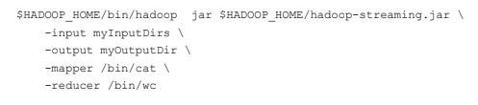
01 Título sección.
Hadoop Streaming
Es una utilidad disponible con la distribución Hadoop
Cómo usar Hadoop con otros lenguajes
Permite crear y ejecutar trabajos Map/Reduce con cualquier ejecutable o script como mapper y/o reducer
Notes:
Es un modelo de slide de presentación de un línea condensada en una slide.

Slide 76
01 Título sección.
Hadoop Streaming - Motivación
En el ejemplo anterior el mapper y el reducer son ejecutables
Pero pueden ser clases de Java, scripts de Python, etc.
Obtienen los datos de la entrada stdin (línea a línea) y envían los datos de salida a través de stdout
Hadoop Streaming crea una trabajo MapReduce, lo envía al clúster, y muestra el progreso hasta que terminar el trabajo
Notes:
Es un modelo de slide de presentación de un línea condensada en una slide.

Slide 77
01 Título sección.
Hadoop Streaming - Motivación
El protocolo de comunicación de Hadoop Streaming es el siguiente:
El ejecutable, script, etc. pasado al mapper se ejecuta como un proceso independiente cuando se inicializa el mapper. Entonces la tarea mapper convierte su entrada en líneas y alimenta la entrada stdin del proceso. Al mismo tiempo, el mapper recibe las líneas de salida stdout del proceso y convierte cada línea en pares clave/valor, que se convierten en la salida del mapper
El ejecutable, script, etc. pasado como reducer se ejecuta como un proceso independiente cuando se inicializa el reducer. Entonces la tarea reducer convierte sus pares clave/valor en líneas y las pasa a la entrada stdin del proceso. Mientras tanto el reducer recibe las línea de la salida stdout del proceso, convierte cada línea en pares clave/valor, que se convierten en la salida del reducer
Por defecto, se usa el tabulador para separar la clave y el valor
El prefijo de cada línea hasta el primer “tabulador” es la clave y el resto el valor
Es configurable
Notes:
Es un modelo de slide de presentación de un línea condensada en una slide.

Slide 78
01 Título sección.
Hadoop Streaming - Motivación
Hadoop Streaming soporta opciones propias y genéricas de Hadoop.
Uso:
HADOOP_HOME/bin/hadoop jar hadoop-streaming.jar [options]
La sintaxis del comando general es la siguiente:
$HADOOP_HOME/bin/hadoop command [genericOptions] [streamingOptions]
Notes:
Es un modelo de slide de presentación de un línea condensada en una slide.

Slide 79
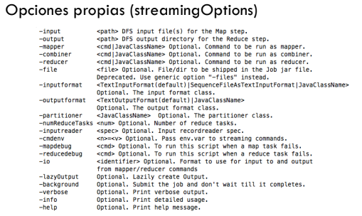
01 Título sección.
Hadoop Streaming - Motivación
Notes:
Es un modelo de slide de presentación de un línea condensada en una slide.

Slide 80
01 Título sección.
Hadoop Streaming - Ejemplos
Clase Java como mapper/reducer
$HADOOP_HOME/bin/hadoop jar $HADOOP_HOME/hadoop-streaming.jar -input myInputDirs \-output myOutputDir -mapper org.apache.hadoop.mapred.lib.IdentityMapper \-reducer /bin/wc
Script de Python
$HADOOP_HOME/bin/hadoop jar $HADOOP_HOME/hadoop-streaming.jar -input myInputDirs \-output myOutputDir -mapper myPythonScript.py -reducer /bin/wc \-file myPythonScript.py
Ficheros adicionales
$HADOOP_HOME/bin/hadoop jar $HADOOP_HOME/hadoop-streaming.jar -input myInputDirs \-output myOutputDir -mapper myPythonScript.py -reducer /bin/wc \-file myPythonScript.py -file myDictionary.txt
NOTA: Si el ejecutable/script no existe en todos los nodos se debe usar –file para empaquetarlo y distribuirlo
Notes:
Es un modelo de slide de presentación de un línea condensada en una slide.

Slide 81
01 Título sección.
Hadoop Streaming
Es posible utilizar Hadoop sin saber Java
Otros lenguajes
Reutilizar código / aplicaciones
Existen utilidades tanto en la distribución de Hadoop (Hadoop Streaming) como en otras herramientas del ecosistema (Hive)
Notes:
Es un modelo de slide de presentación de un línea condensada en una slide.

Slide 82
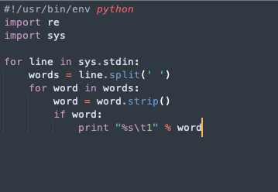
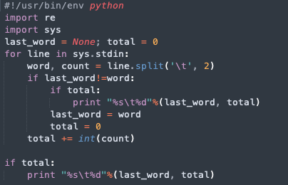
01 Título sección.
Hadoop Streaming - Ejemplos
Notes:
Es un modelo de slide de presentación de un línea condensada en una slide.

Slide 83
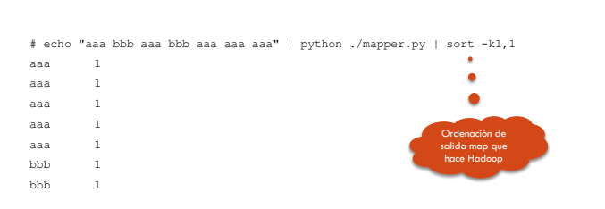
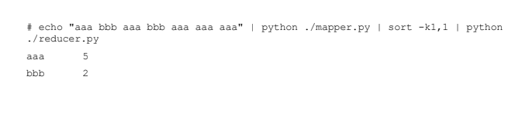
01 Título sección.
Hadoop Streaming - Ejemplo Local
Notes:
Es un modelo de slide de presentación de un línea condensada en una slide.

Slide 84
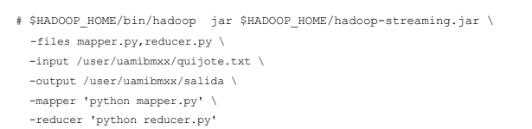
01 Título sección.
Hadoop Streaming - Ejemplos
Notes:
Es un modelo de slide de presentación de un línea condensada en una slide.

